Slide 1

Ваша первая программа. Знакомство с C# и .NET.
Основы Программирования на C#
Калмыков Александр Юрьевич
GitHub

Slide 2
План лекции
1. Введение: от теории к практике
2. История и философия языка C#
3. Области применения C#
4. С равнение C# с другими языками
5. Платформа .NET: назначение и состав
6. Установка и настройка Visual Studio
7. Создание и разбор первой программы «Hello, World!»
8. Основные методы работы с консолью
9. Особенности вывода текста и переноса строк
10. Итоги лекции и анонс следующей темы

Slide 3
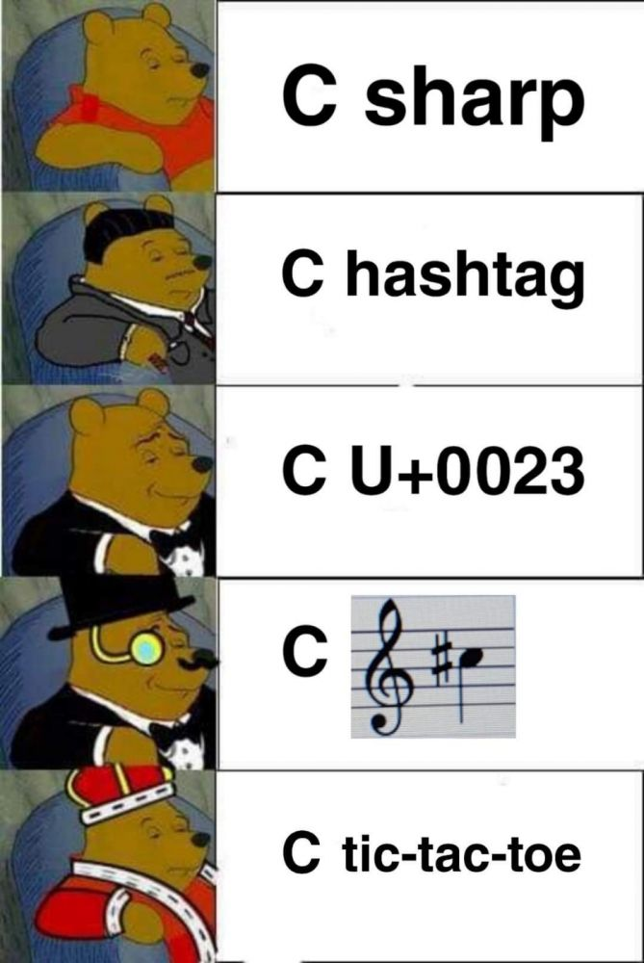
История языка
2000 г.: Microsoft (Андерс Хейлсберг) представляет C# — современный, простой и мощный язык для платформы .NET.
Название: «C#» («Си-шарп») — диез как символ эволюции от C/C++.
Эволюция: От Windows-приложений до одного из самых популярных языков мира с постоянным развитием и новыми возможностями.

Slide 4
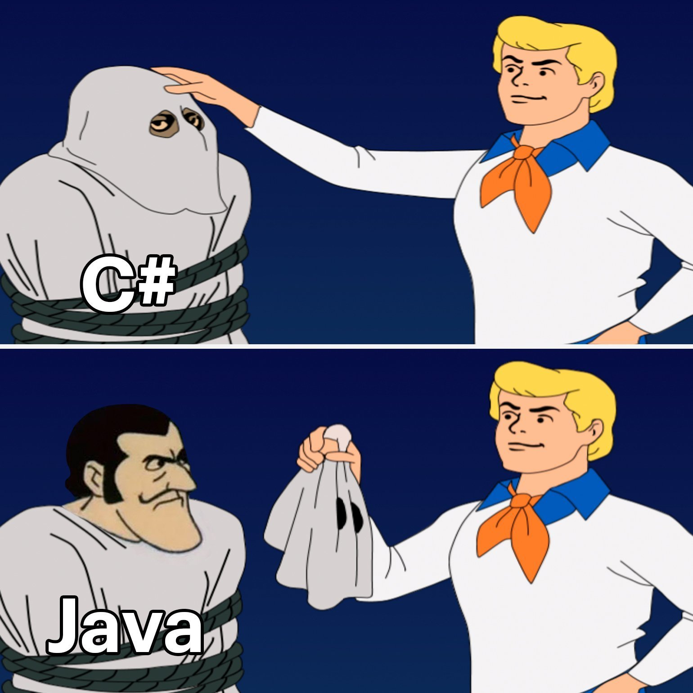
Философия C#
Объектно-ориентированность: Всё — объекты.
Типобезопасность: Компилятор защищает от ошибок вроде сложения строки и числа.
Универсальность: Подходит для любых задач — от веба до игр и десктопа.
Современность: Язык активно развивается, получая новые удобные возможности.
«C# во многих отношениях превосходит C++ и Java. Он похож на то, каким мог бы быть Java, если бы разработчики этого языка забыли об обратной совместимости и просто работали над его улучшением.» — Бен Альбахари

Slide 5
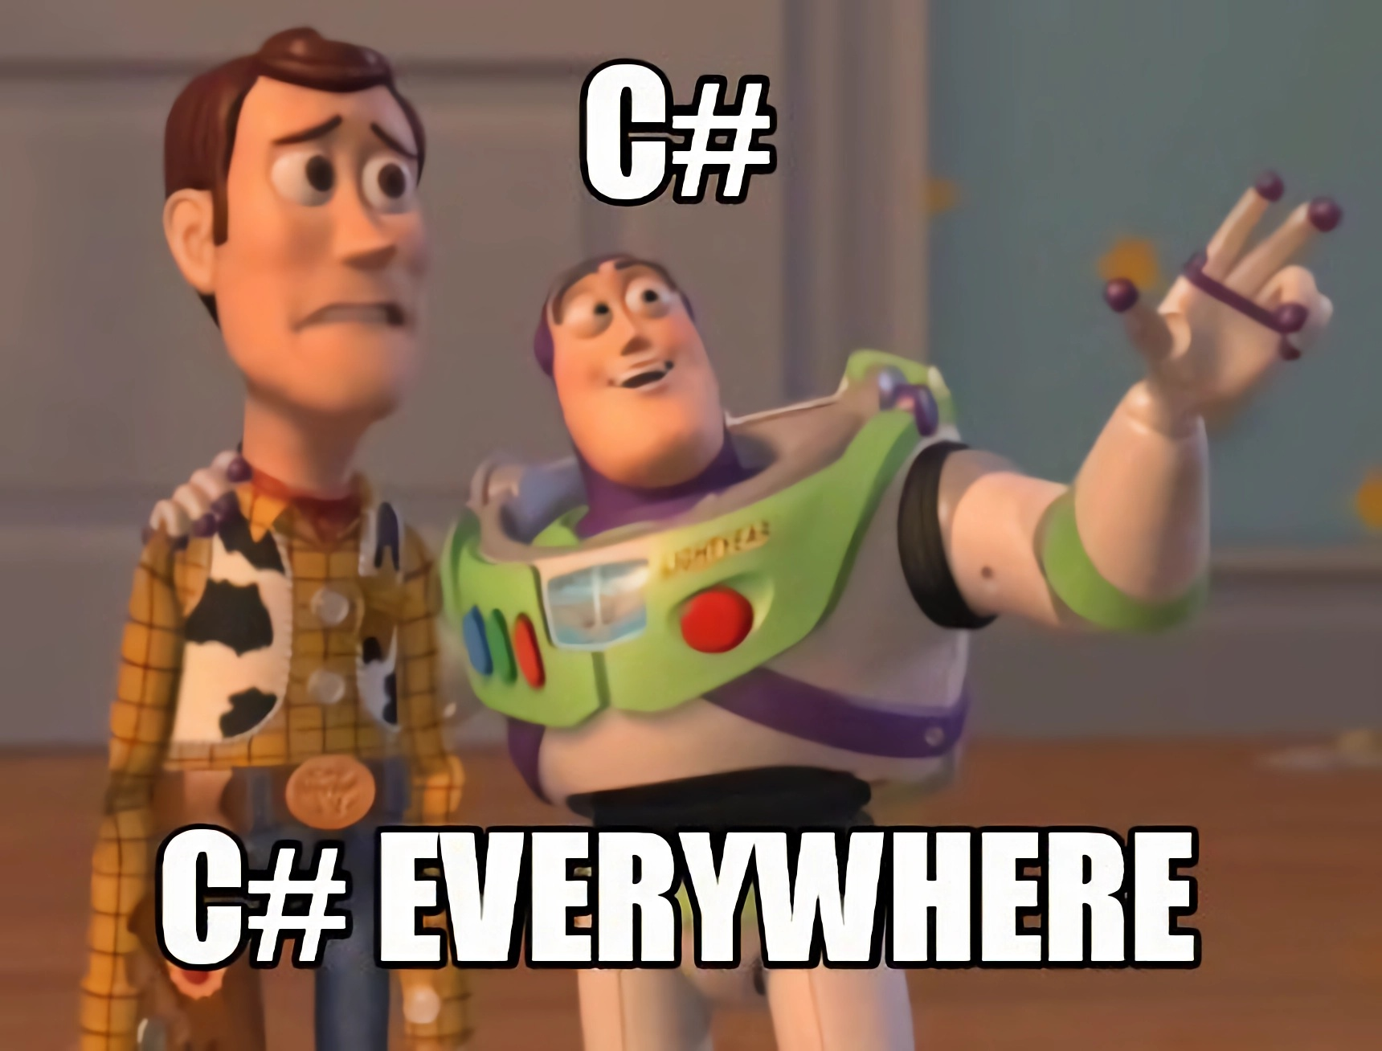
Где применяется C#?
Игры
Десктопные приложения
Веб-приложения и сервисы
Мобильные приложения
Облачные сервисы

Slide 6
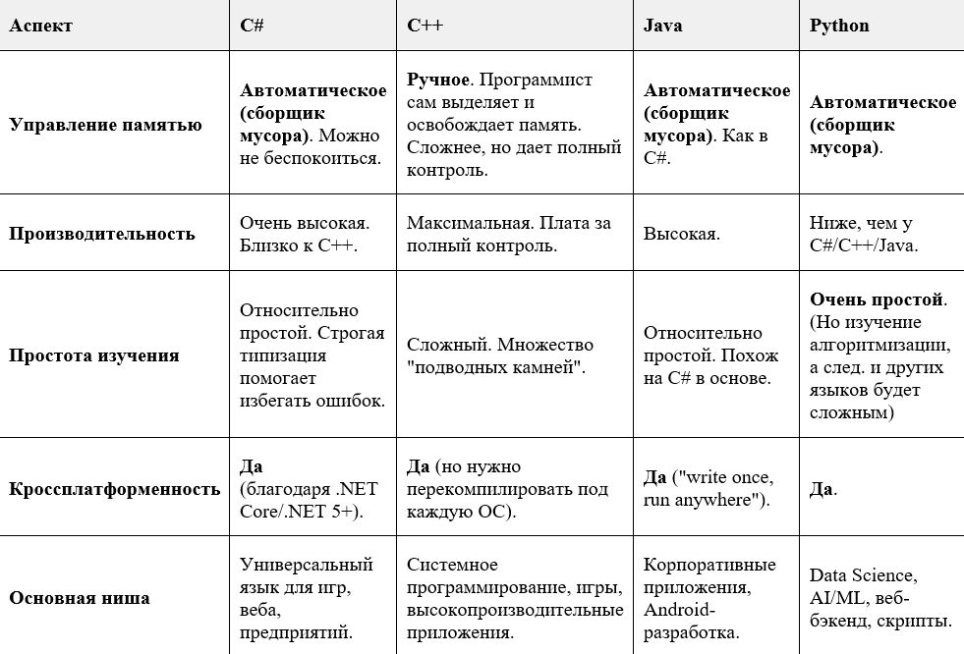
Отличия C# от других ЯП

Slide 7
.NET: История и эволюция
.NET — это бесплатная, кроссплатформенная платформа с открытым исходным кодом (open-source) для создания широкого спектра приложений.
.NET Framework (2002–) — мощный, но только для Windows.
.NET Core (2016–) — легковесный, кроссплатформенный, open-source.
.NET 5+ (2020–) — единая платформа, объединяющая Framework, Core и Mono.
Версия 4 пропущена для избежания путаницы.
Актуальные версии: .NET 6, 7, 8…
Современный .NET — бесплатный, кроссплатформенный и open-source.

Slide 8
Архитектура .NET: CLR и FCL
1. Common Language Runtime (CLR) — «виртуальная машина» .NET
Двухэтапная компиляция:
C# → CIL (промежуточный язык, независимый от ОС и CPU)
JIT-компиляция → машинный код под текущую систему (высокая производительность)
Автоматическое управление памятью: сборка мусора (Garbage Collection)
Дополнительные службы: безопасность типов, обработка исключений, поддержка многопоточности
2. Framework Class Library (FCL) — стандартная библиотека .NET
Готовые решения для всех задач:
Файлы и потоки (System.IO)
Сеть и HTTP (System.Net)
Базы данных (System.Data)
Коллекции (System.Collections.Generic)
Криптография, многопоточность, веб-API (ASP.NET Core) и др.
Не изобретайте велосипед — всё уже есть в коробке!

Slide 9
Ключевые преимущества современного .NET
Кроссплатформенность: Один код — Windows, Linux, macOS.
Open-source: Полный исходный код на GitHub, активное сообщество.
Высокая производительность: Конкурирует с Go и Rust благодаря JIT и оптимизациям.
Гибкое развертывание:
Зависимое от среды — маленький размер
Автономное — работает без установленного .NET
Универсальность:
Backend (ASP.NET Core), десктоп (WPF, MAUI), мобильные (MAUI), игры (Unity), облако (Docker, Azure), ИИ/ML (ML.NET).

Slide 10
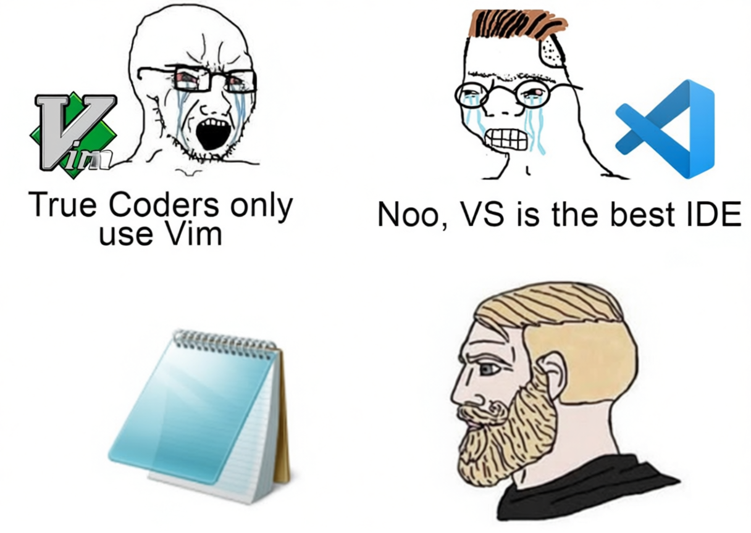
Установка и настройка: Visual Studio
Visual Studio — «всё в одном» для C#
Visual Studio (VS) — это как «умный конструктор» для программистов:
пишешь код, запускаешь, ищешь ошибки — всё в одном окне!
Встроенный отладчик, профилировщик и дизайнер форм
Умное автодополнение (IntelliSense) и рефакторинг «из коробки»
Прямая интеграция с .NET SDK, NuGet, Azure и тестовыми фреймворками
Поддержка сложных проектов: WPF, ASP.NET, мобильных и игровых приложений

Slide 11
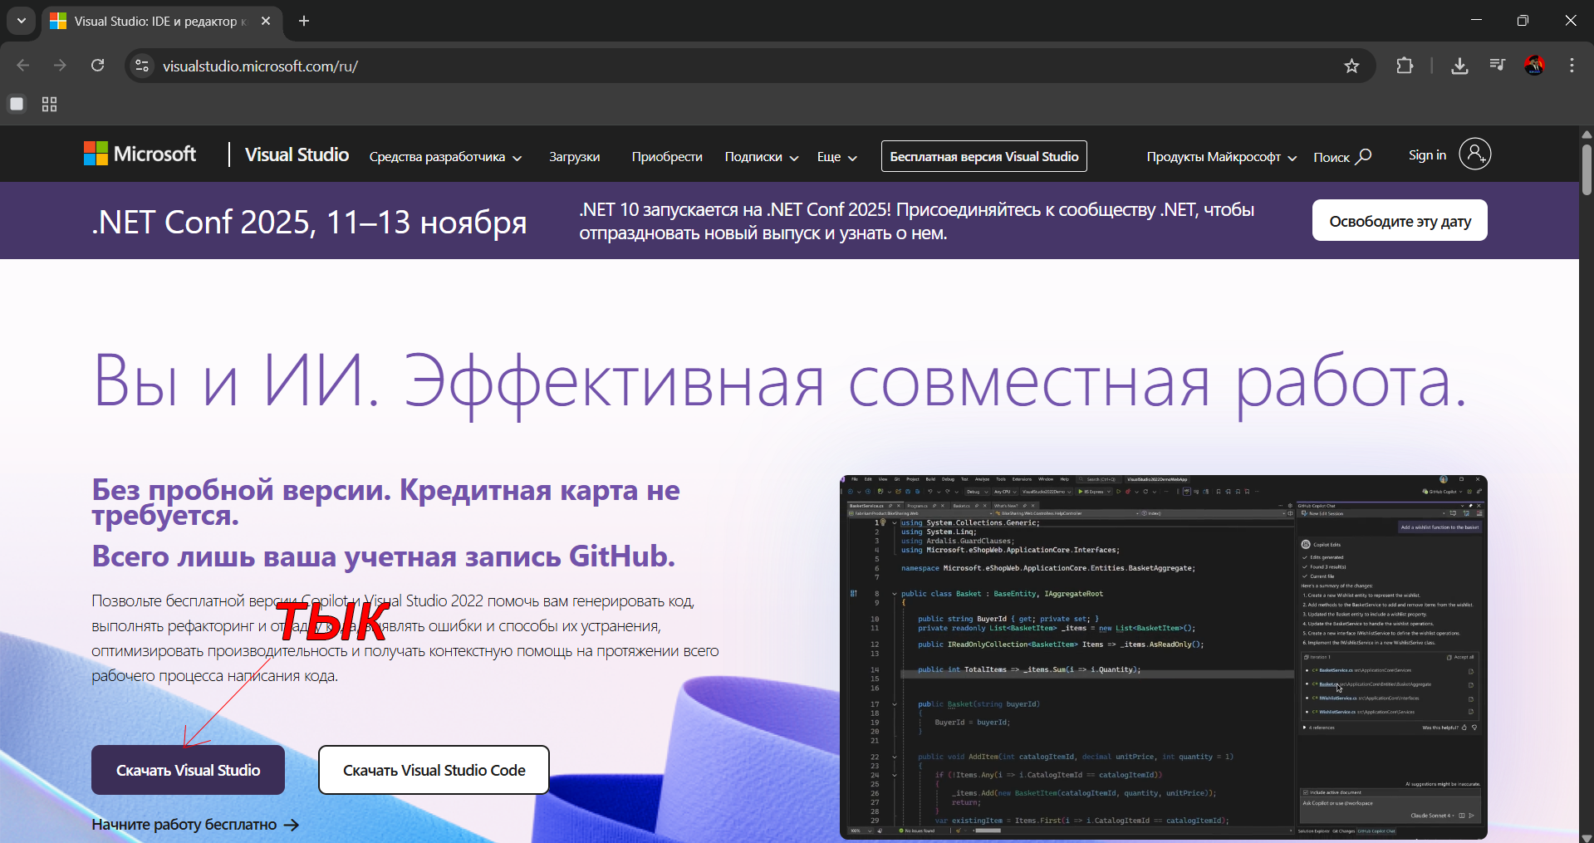
Установка VS Code

Slide 12
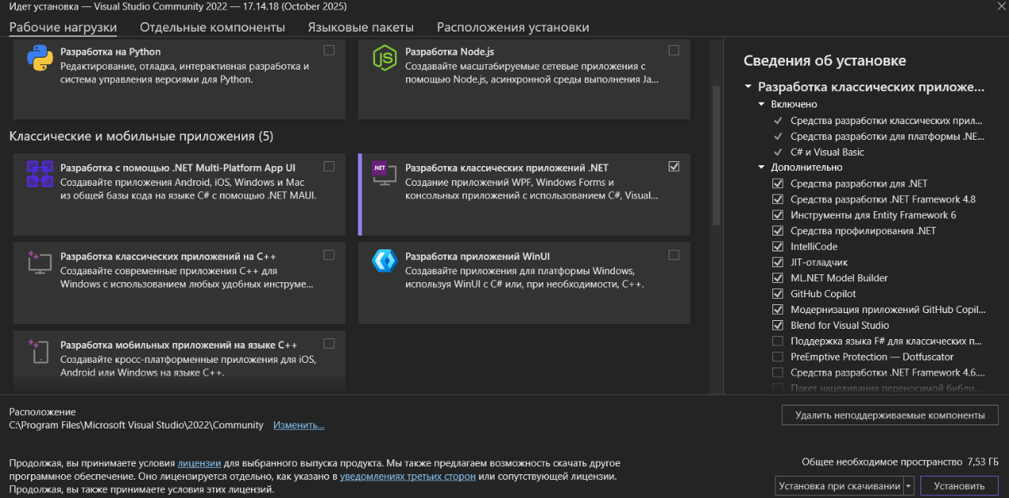
Установка VS Code

Slide 13
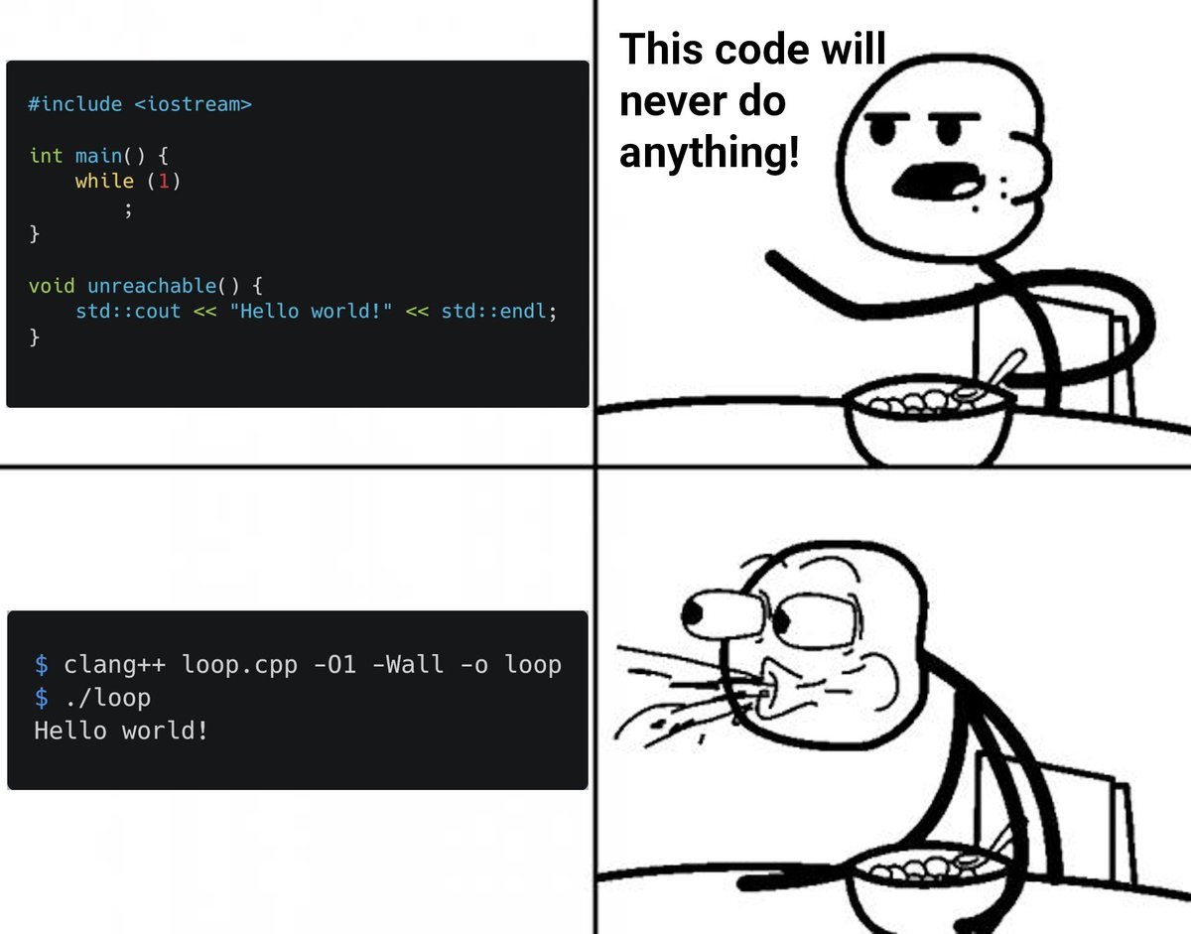
Hello, world!
План нашей первой программы:
Шаг 1. Создание проекта
Шаг 2. Написание кода
Шаг 3. Запуск кода
Шаг 4. ???

Slide 14
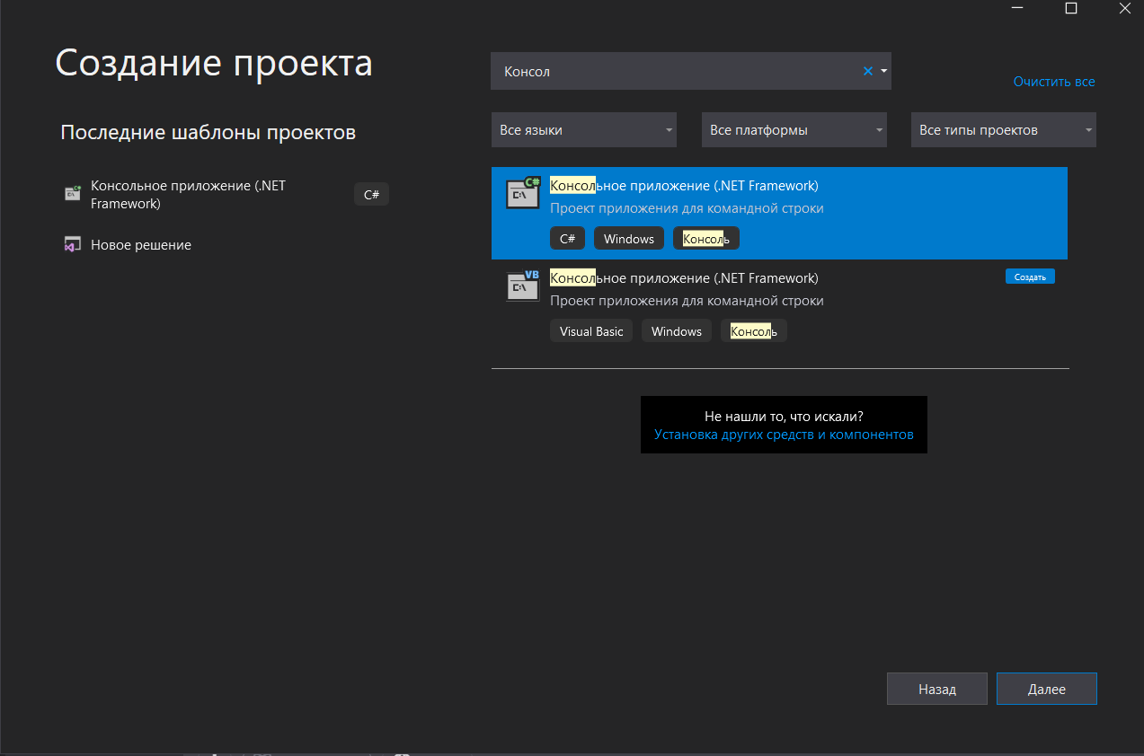
Шаг 1. Создание проекта

Slide 15
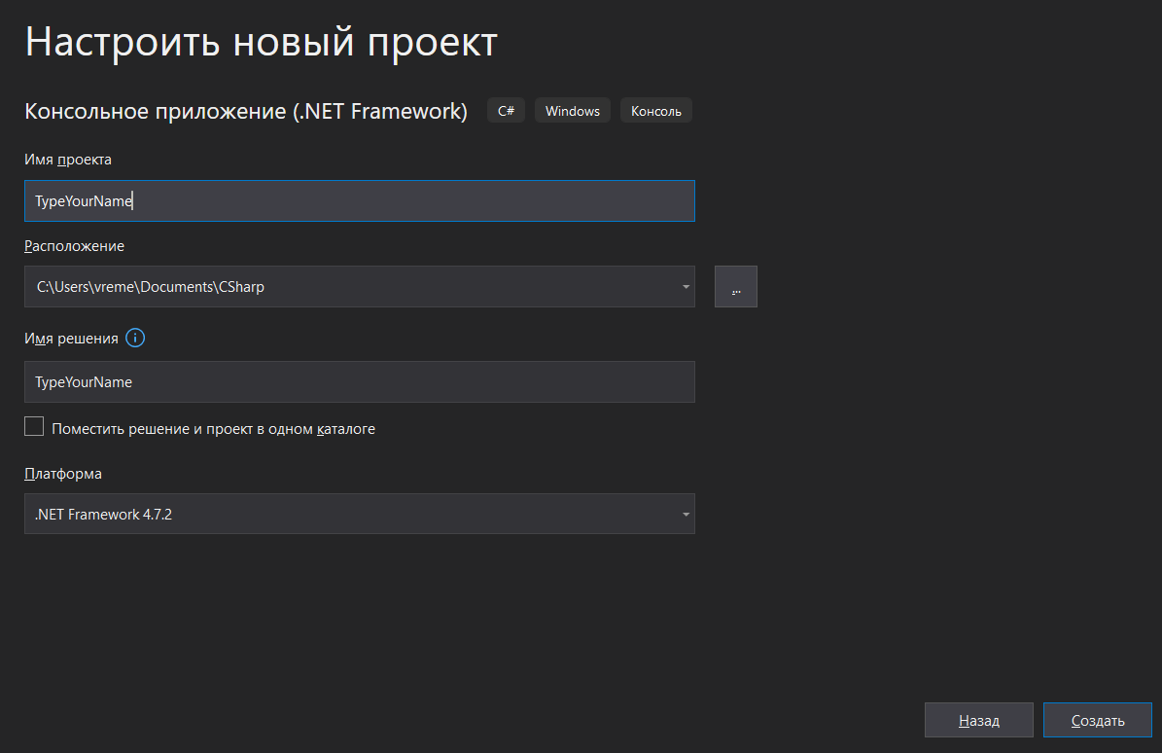
Шаг 1. Создание проекта

Slide 16
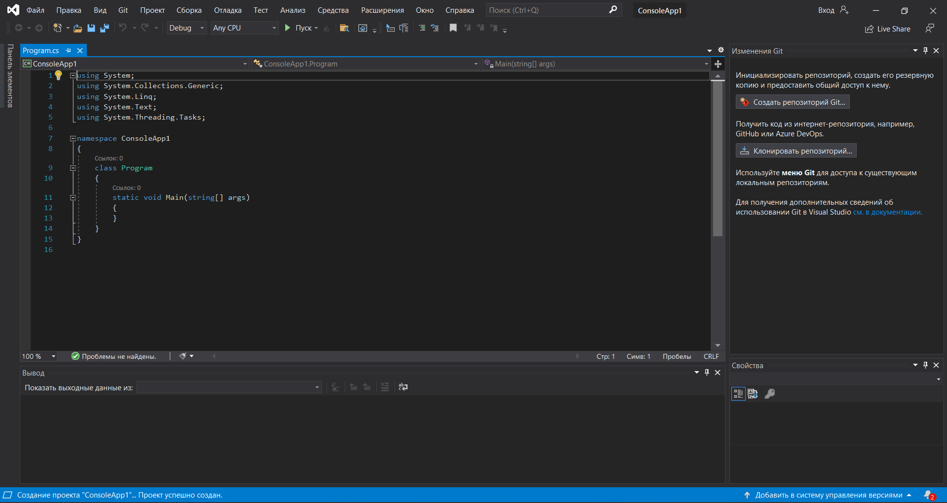
Шаг 2. Создаем код
Напишем базовый код:
Console.WriteLine("Hello, World!");
Вы увидите что то такое

Slide 17
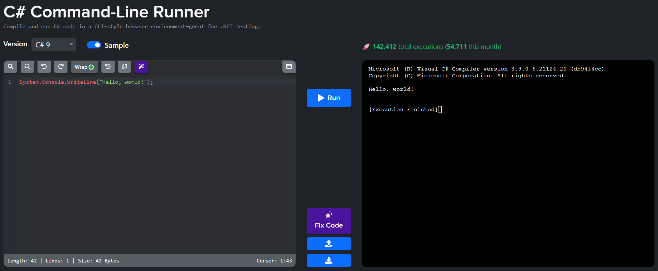
Шаг 3. Запустим код
«Если начинающий кодер успешно введёт несколько строк, он получит награду — увидит «Hello, World!» на своём экране, и вдруг он будет готов двигаться дальше. Это метафора того, что нужно быть достаточно смелым, чтобы попробовать что-то новое.» — Брайан Керниган (соавтор первого "Hello, world").

Slide 18
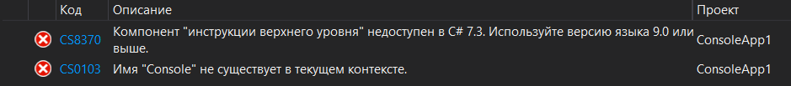

Шаг 4. ОКАК

Slide 19

Шаг 4. Почему так?
Указанный стиль написания кода стал доступен начиная с C# 9.0.
Хотя он действительно упрощает синтаксис, в рамках нашего курса мы сознательно не используем такие возможности.
Наша цель — освоить фундаментальные принципы программирования, а не полагаться на современные упрощения.
В реальной практике вы можете столкнуться с проектами на старых версиях языка, где подобный синтаксис недоступен, и важно уметь писать понятный, совместимый и поддерживаемый код без зависимости от последних версий.

Slide 20
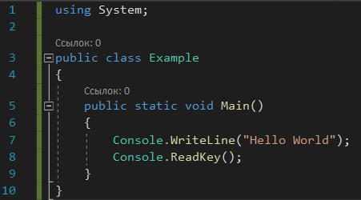
Шаг 4. Правим код

Slide 21
Работа с консолью
Метод | Описание
Beep() | Воспроизводит звук звукового сигнала через динамик консоли.
Beep(Int32, Int32) | Воспроизводит звук сигнала указанной частоты и длительности через динамик консоли.
Clear() | Очищает буфер консоли и соответствующее окно консоли отображаемых сведений.
Console.ForegroundColor = ConsoleColor.Name | НЕ МЕТОД Задает цвет текста.
Console.BackgroundColor = ConsoleColor.Name | НЕ МЕТОД Задает цвет фона.
ResetColor() | Задает цвета переднего плана и фона консоли по умолчанию.
Read() | Считывает следующий символ из стандартного входного потока.
ReadKey() | Получает следующий символ или функциональную клавишу, нажатую пользователем. Нажатие отображается в окне консоли.
ReadLine() | Считывает следующую строку символов из стандартного входного потока.
Write(...) | Записывает данные в стандартный выходной поток без перехода на новую строку.
WriteLine(...) | Записывает данные в стандартный выходной поток с переходом на новую строку.

Slide 22
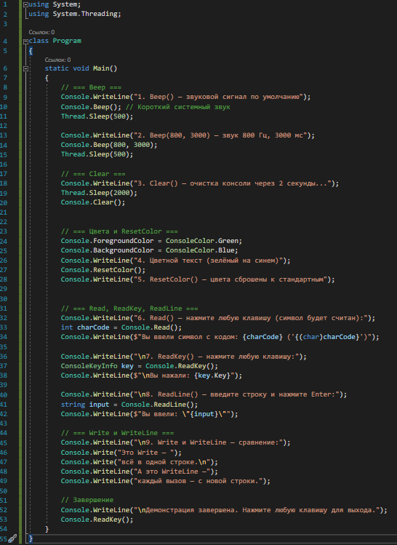
Работа с консолью
Равнозначен ли вывод?
Console.Write("a"); Console.Write("\nb"); и
Console.WriteLine("a"); Console.WriteLine("b");
Визуально — да, оба выводят:
a
b
Фактически — нет:
Write("\nb") использует только \n (Unix-стиль).
WriteLine добавляет окончание строки по ОС:
Windows → \r\n
Unix/macOS → \n
Последствия:
При записи в файл или побайтовом сравнении различия проявятся (особенно на Windows).
Вывод:
Для переносимости и чистоты кода избегаем ручного \n — используем WriteLine.

